Slide 1
Artificial Neural Network (ANN)
Phạm Ngọc Trường – 18521571
Nguyễn Kiều Vinh – 18521653
Nguyễn Văn Thịnh – 18521448
Nguyễn Tuấn Quang – 18521302
Nguyễn Minh Quang - 18521299

Slide 2
Tổng quan
I - Giới thiệu
1.1) Neural sinh học
1.2) Mô hình neural networks
1.3) Artificial neural networks
1.4) Siêu tham số
II – Lý thuyết
2.1) Lan truyền tiến
2.2) Lan truyền ngược
2.3) Cách tính số lượng tham số
III - Tổng kết.

Slide 3
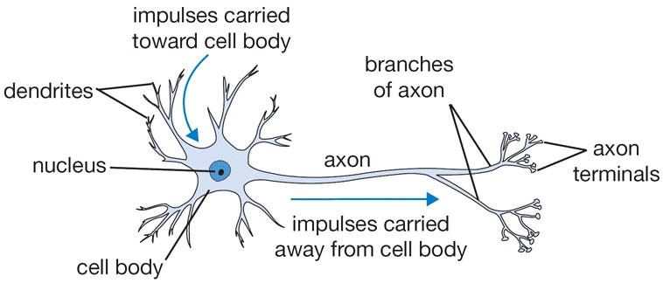
1.1) Neural sinh học

Slide 4
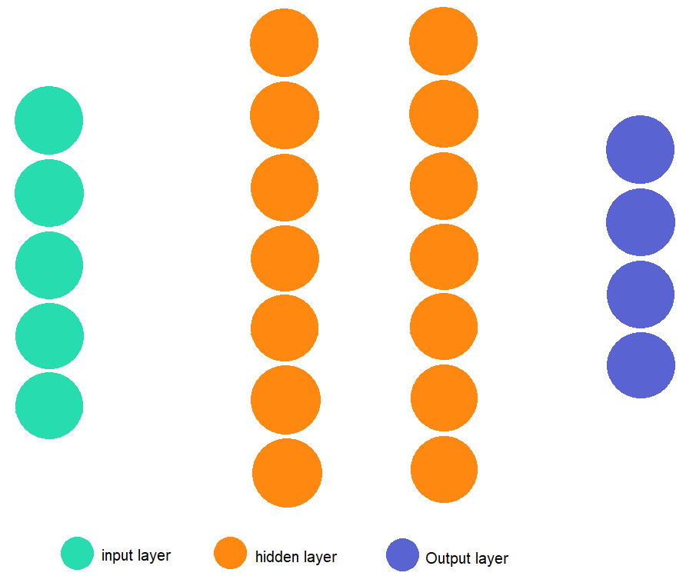
1.2) Mô hình neural networks
Neural network gồm 3 thành phần chính:
Trong ANN thì trừ input layer thì tất cả các node thuộc các layer khác đều fully - connected
Notes:
Điểm trọng tâm trong cuộc cách mạng 4.0 đó là trí tuệ nhân tạo.
Vậy làm sao để máy tính có thể hiểu được như bộ não con người?
Con người có một neural thần kinh làm nhiệm vụ xử lý các tín hiệu.
Để máy tính có thể hiểu được như con người thì phải cần một mạng neural.

Slide 5
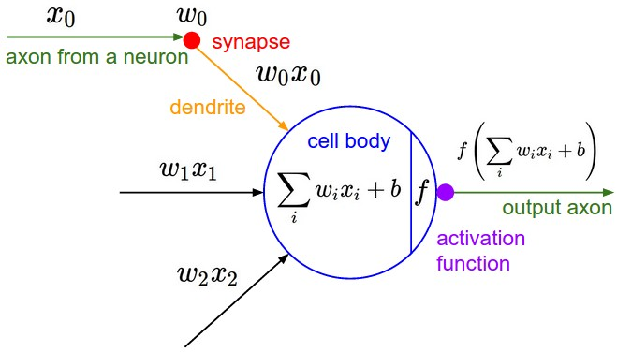
1.2) Mô hình neural networks

Slide 6
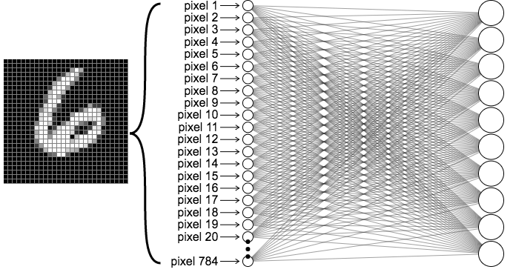
1.3) Artificial neural networks
Với input layer là các feature của dữ liệu đầu vào (các pixel nếu đầu vào là ảnh).
Hidden layer: là các layer do chúng ta thêm vào. Tùy vào từng loại dữ liệu, và bài toán cụ thể mà số lượng hidden layer sẽ khác nhau.
Output layer: là kết quả đầu ra sau quá trình tính toán.

Slide 7
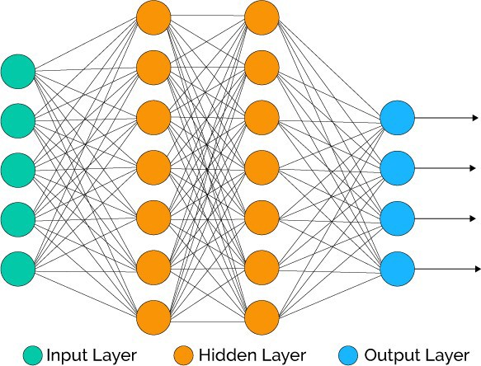
1.3) Siêu tham số
Ta có thể thay đổi các node trong các hidden layer, số lượng hidden layer và số lượng node của output layer

Slide 8
Lan truyền tiến
Là quá trình tính toán cũng như lưu trữ các biến trung gian (bao gồm cả đầu ra) của mạng neural theo thứ tự từ input layer đến output layer. Từ đó tính sai số giữa giá trị này với giá trị mong muốn.

Slide 9
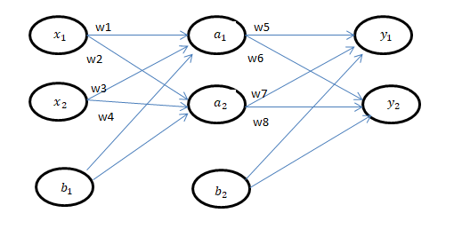
Lan truyền tiến
x1,x2 là các features của input.
a1,a2 là các hidden layer
y1,y2 là các output.
b1,b2 là các bias
w1,w2,…,w8 là các trọng số.
x1*w1 + x2*w3 + b1
Notes:
Sigmoid là một hàm phi tuyến với đầu vào là các số thực và cho kết quả nằm trong khoảng [0,1]

Slide 10
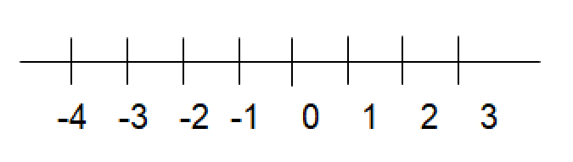
x1*w1 + x2*w3 + b1
Sigmoid

Slide 11
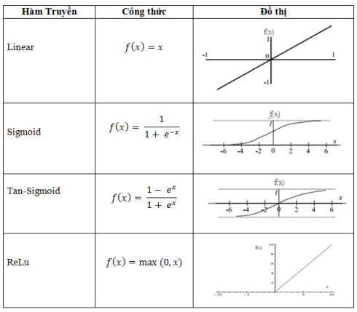
Một số hàm chuyển đổi:

Slide 12
Lan truyền tiến
Sigmoid
z1 = x1*w1 + x2*w3 + b1
a1 = g(z1)
z2 = x1*w2 + x2*w4 + b1
a2 = g(z2)
z3 = a1*w5 + a2*w7 + b2
x1,x2 là các features của input.
y1,y2 là các output.
b1,b2 là các bias
w1,w2,…,w8 là các trọng số.
y1 = g(z3)
z4 = a1*w6 + a2*w8 + b2
y2 = g(z4)
Lan truyền tiến là một công đoạn tính giá trị tại từng node để phục vụ việc tính toán trong lan truyền ngược
Notes:
Sigmoid là một hàm phi tuyến với đầu vào là các số thực và cho kết quả nằm trong khoảng [0,1]

Slide 13
Lan truyền ngược
Dựa vào sai số sẽ cập nhật lại các trọng số
Lan truyền ngược là phương pháp tính gradient của các tham số mạng neural theo chiều ngược lại (tính toán theo chiều từ output layer đến input layer)
Mục đích của lan truyền ngược là tính toán sự sai lệch giữa giá trị mục tiêu và giá trị thực tế (độ dốc của hàm mất mát).

Slide 14
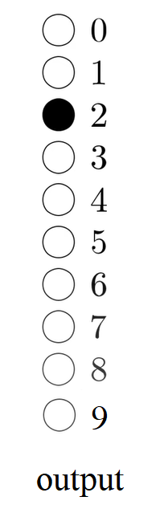
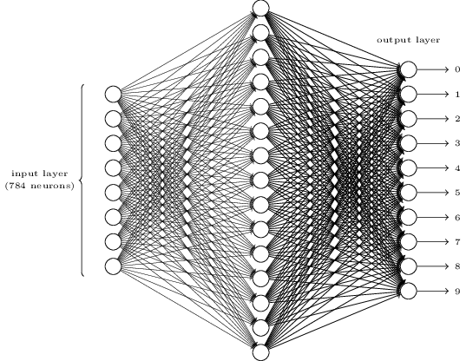
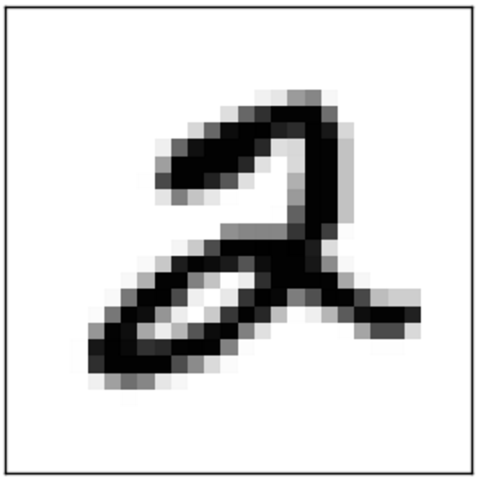
Lan truyền ngược
Giả sử:

Slide 15
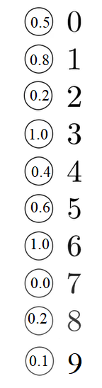
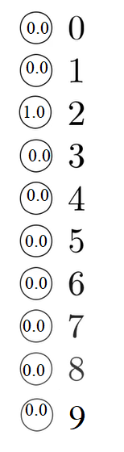
Lan truyền ngược
Node số 2 này có tỉ lệ là 0.2.
Chúng ta có thể thay đổi bằng cách:
+ Cộng cho một bias
+ Tăng trọng số
+ Thay đổi activation từ layer trước đó.

Slide 16
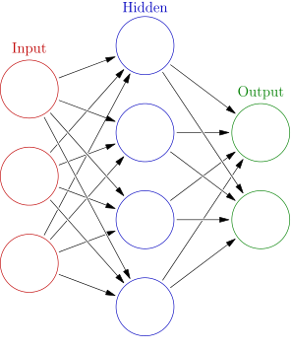
Tính số lượng tham số
s (3×4)+(4×2)=20(3×4)+(4×2)=20
s (3×4)+(4×2)=20(3×4)+(4×2)=20
Số lượng tham số là số các kết nối trong quá trình lan truyền tiến
Tính số lượng tham số bằng cách:
(n_input *n_hidden) + (n_hidden * n_output) =(3 * 4) + (4 * 2) = 20
n_output
n_input
n_hidden

Slide 17
Gradient Descent
Gradient Descent là một thuật toán tối ưu lặp (iterative optimization algorithm) được sử dụng trong các bài toán Machine Learning và Deep Learning với mục tiêu là tìm một tập các biến nội tại (internal parameters) cho việc tối ưu models.
Ý tưởng chính của Gradient Descent chính là nếu ta ở một điểm bất kỳ và tính đạo hàm của điểm đó. Sau đó, đi ngược lại hướng của vector đạo hàm mà ta đã có được sẽ đưa ta tới vị trí mà tại đó giá trị của y đạt cực tiểu.

Slide 18

Any question?

